Slide 1
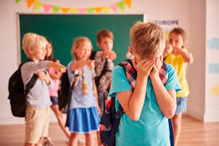
Булінг в дитячому середовищі

Slide 2
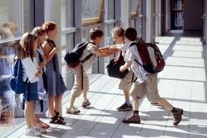
Булінг та його характерні риси
Булінґ (від англ. bully – хуліган, задирака, грубіян, «to bully» — задиратися, знущатися) – тривалий процес свідомого жорстокого ставлення, агресивної поведінки, щоб заподіяти шкоду, викликати страх, тривогу або ж створити негативне середовище для людини
Основні ознаки:
регулярність;
цілеспрямованість;
довготривалість

Slide 3
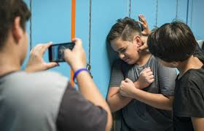
Статистичні дані
24% українських школярів вважають себе жертвами булінгу;
67% дітей стикалися з булінгом за останні 2-3 місяці;
40% жертв ні з ким не діляться проблемою, навіть з батьками;
44% жертв булінгу ігнорували проблему, оскільки боялися за себе;
26 % – батьків вважають своїх дітей жертвами булінґу.

Slide 4
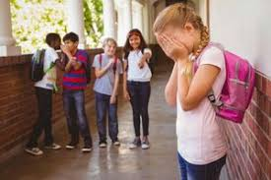
Жертви й ініціатори булінгу
Жертви – учні, які є об'єктами знущань і глузувань. До цієї категорії відносяться ті, хто в порівнянні з однолітками має певні відмінності, наприклад:
особливості зовнішності;
манеру спілкування, поведінки;
незвичайне захоплення;
соціальний статус;
національність;
релігійну належність.
Ініціатори – агресивні діти, які люблять домінувати над іншими

Slide 5
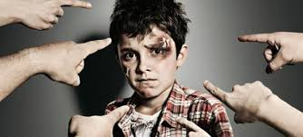
Форми та види булінгу
Найпоширеніші форми:
словесні образи, глузування, обзивання;
образливі жести, плювки;
залякування, погрози, бойкот, ігнорування;
вимагання грошей, їжі, речей, пошкодження майна;
фізичне насилля;
розповсюдження пліток тощо
Види:
словесний (вербальний);
фізичний;
соціальний (емоційний);
електронний (кібербулінг)

Slide 6
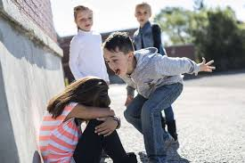
Наслідки шкільного насилля
переживання важких емоцій – страху, сорому, розпачу, злості;
неправильне сприймання себе як особистості;
девіантна поведінка;
неадекватне сприймання реальності;
самотність, відсторонення від спілкування тощо

Slide 7
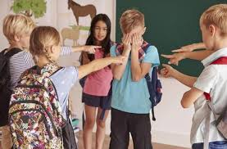

Протидія насильству в навчальному закладі
Етапи роботи щодо протидії насиллю:
І етап - організація ефективної роботи класних керівників та інших педпрацівників щодо запобігання булінгу;
ІІ етап - здійснення заходів, спрямованих безпосередньо проти насилля
Робота щодо подолання булінгу включає:
профілактичну роботу з учнями;
роботу з батьками;
надання спеціальної допомоги учасникам булінгу.

Slide 8
Булінг: поради батькам
Якщо ви помітили, ознаки того, що ваша дитина стала жертвою булінгу:
заспокойтесь і лише після цього починайте розмову з дитиною;
дайте зрозуміти, що ви готові підтримати та допомогти;
запевніть дитину, що ви не звинувачуєте її в тому, що відбувається;
спробуйте з’ясувати все, проте не допитуйтесь і не тисніть;
запропонуйте подумати, які дії допоможуть дитині почуватися у більшій безпеці зараз;
обговоріть, до кого дитина може звертатися по допомогу в школі;
підтримайте свою дитину у налагодженні дружніх стосунків з однолітками
Пам’ятайте, що ситуації фізичного насилля потребують негайного втручання з боку батьків. І ваша мета – припинити насильство, а не покарати винних

Slide 9
Дякую за увагу!

